Slide 1
Face Detection, Tracking and Recognition
Srdjan Dobrijević RA192/2012
Aleksandar Marković RA182/2012

Slide 2
Face Detection, Tracking and Recognition
Motivacija:
Lice je deo čovekove spoljašnosti, na osnovu koje se ljudi međusobno prepoznaju, i u poslednjih desetak godina uloženi su intenzivni napori da se takva sposobnost razvije i kod kompjutera. Danas je detekcija i prepoznavanje lica jedno od uspešnijih primena analize slike. Razlog tome je kako komercijalna tako i bezbednosna primena.

Slide 3
Face Detection, Tracking and Recognition
Primeri:
Detekcija lica na digitalnim kamerama, radi boljeg fokusiranja slike
Društvene mreže kao što je Facebook koriste prepoznavanje lica za automatsku preporuku tagovanja osobe na slici
Aerodromske službe obezbeđenja, banke, vojne baze, različite ustanove kojima je potreban visok stepen obezbeđenja
U video igrama moguće je koristiti kamere i različite senzore radi identifikacije igrača.

Slide 4
Face Detection, Tracking and Recognition
Opis:
Ova aplikacija će putem web kamere detektovati i pratiti lica koja se budu nalazila neposredno u blizini računara, i potom identifikovati ako se ta lica nalaze u postojećoj bazi. Korisniku će biti omogućeno da doda lice u bazu ako se ono već ne nalazi u istoj.

Slide 5
Face Detection, Tracking and Recognition
Implementacija:
Za detekciju lica koristi se Haar kaskadni klasifikator. On pretstavlja efektnu metodu za detekciju objekata, u ovom slučaju, ljudskog lica. Algoritmu je potreban veći broj slika, kako pozitivnih(slike lica), tako i negativnih(slike bez lica) kako bi obučio klasifikator. Ovaj program koristi već obučeni klasifikator za detekciju lica("haarcascade_frontalface_default”).
Za identifikaciju lica koristićemo Fotometrijski metod(eigenfaces): Ovaj algoritam se bazira na pristupu „sopstvenih lica“(eigenfaces), koji predstavlja PCA(principal component analysis) metodu u kojoj se mali skup bitnih karakteristika koristi da bi se opisale varijacije između slika lica. Pored eigenfaces metode, metode koje se jos koriste za identifikaciju lica su: Geometrijski metod identifikacije lica (facial metrics) i trodimenzionalni metod.

Slide 6
Face Detection, Tracking and Recognition
Haarove karakteristike:
Pravougane su i računaju se kao razlika nekoliko suma piksela unutar različitih pravougaonih područja slike. Vrednosti dobijene ovim računom predstavljaju prisustvo ili odsustvo nekih karakteristika slike kao što su ivice, uglovi i slično.
Tri različita tipa karakteristika u Viola-Jones metodi:
Two rectangle(edge features) - Računa razliku suma piksela u dva pravougla horizontalna ili vertikalna predela istog oblika i veličine.
Three rectangle(line features) - Računa razliku sume piksela dva spoljna pravougaonika i sume piksela centralnog pravougaonika(uz tri spojena pravougaonika istog oblika i veličine).
Four rectangle features - Računa razliku sume piksela dijagonalnih parova pravougaonika(uz četiri spojena pravougaonika istog oblika i veličine).

Slide 7
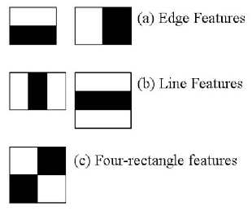
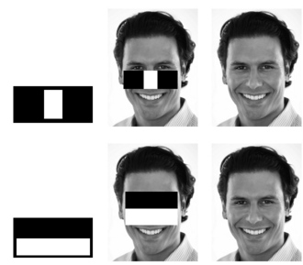
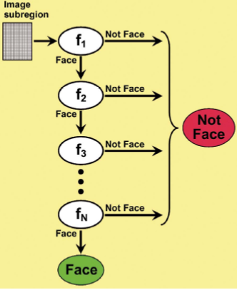
Face Detection, Tracking and Recognition
Slike tipova:

Slide 8
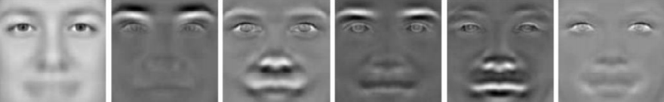
Face Detection, Tracking and Recognition
Obučavanje sistema za prepoznavanje lica(Eigenfaces):
Prvo je potrebno učitati fotografije koje služe za obučavanje sistema. Nakon toga se iz tih slika izvlače određene gradivne jedinice kao što su oči, nos, usta… Gradivne jedinice se skladište u sistem i služe za kasnija poređenja.
Dvodimenziona slika svake gradivne jedinice se naziva svojstveno lice (eigenface).
Svaki eigenface potencira određenu karakteristiku: simetrija lica, veličina nosa, usta...

Slide 9
Face Detection, Tracking and Recognition
Svako ljudsko lice se može predstaviti kao kombinacija više svojstvenih lica(eigenface). Na primer, jedno lice može biti izgrađeno od 55% svojstvenog lica br.1, 10% svojstvenog lica br.2, itd.
Da bi se moglo vršiti poređenje ulazne slike sa svojstvenim licima, one moraju biti iste veličine.
Potrebno je izvršiti normalizaciju kako bi se podudarile pozicije oko čiju i usta na slikama.
Na osnovu numerickih vrednosti koje nosi svako svojstveno lice, sistem poredi ulaznu sliku i sliku lica iz baze podataka, proizvodeci skor podudarnosti.
Skor podudarnosti predstavlja otisak lica(faceprint) u fotometrijskim sistemima. To je lista vrednosti, jedna vrednost za svako svojstveno lice.

Slide 10


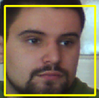
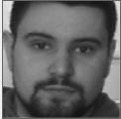
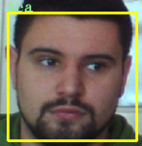
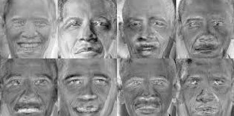
Face Detection, Tracking and Recognition
Postupak identifikacije:
Detekcija lica pomoću haar klasifikatora
Konvertovanje slike u grayscale
Iz obučavajućeg skupa se pomoću “Eigenfaces” algoritma vrši prepoznavanje lica, ukoliko postoji
Krajnji rezultat, ukoliko je lice prepoznato

Slide 11
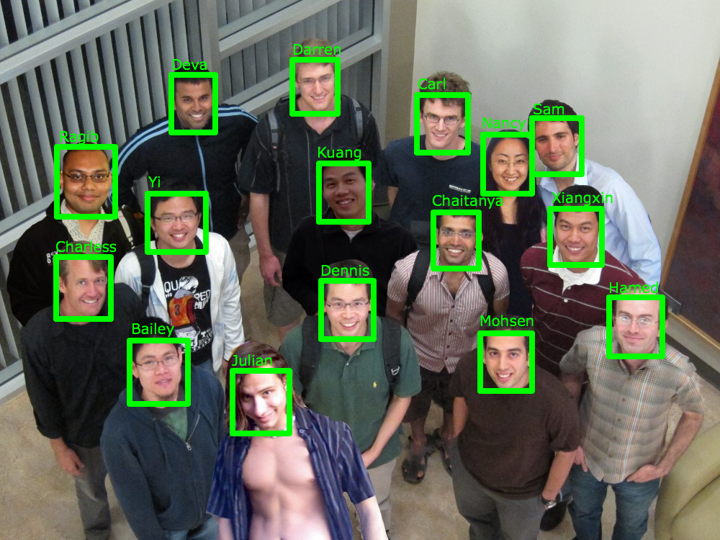
Face Detection, Tracking and Recognition
Primer krajnjeg rezultata aplikacije

